Slide 1
63 - 60 | 23 - 8 | 45 - 44
89 - 19 | 11 + 14 | 82 - 58
3
15
1
70
25
24

Slide 2
Все получилось,
делал(а) сам(а).
Делал(а) сам(а),
но есть ошибки.
Задание
не понял(а)

Slide 3
67 – 35 32
43 +57 100

Slide 4
63 - 60 | 23 - 8 | 45 - 44
89 - 19 | 11 + 14 | 82 - 58
3
15
1
70
25
24

Slide 5
Закрепление и повторение
сложения и вычитания
в пределах 100

Slide 6
63 - 60 | 23 - 8 | 45 - 44
89 - 19 | 11 + 14 | 82 - 58
3
15
1
70
25
24

Slide 7
3
15
1
70
25
24

Slide 8
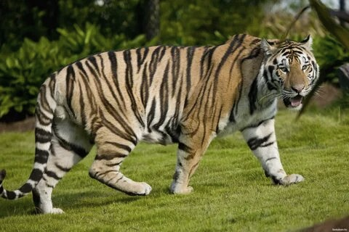
Цена детского билета 15 рублей, взрослого - 30 рублей. Сколько сдачи можно получить со 100 рублей?
Детский билет
Цена: 15 руб.
контроль
Взрослый билет
Цена: 30 руб.
контроль

Slide 9
Эти животные могут на суше при беге развивать скорость до 40 км/ч, но обычно ходят не спеша. Продолжительность жизни этих животных в среднем 30 лет, но в зоопарках могут жить до 45 лет. Врагов у них нет, если не считать человека.
Сосчитайте на сколько меньше живут эти животные в природе, чем в зоопарке.

Slide 10
М | У | К | А
У
М
К
А

Slide 11
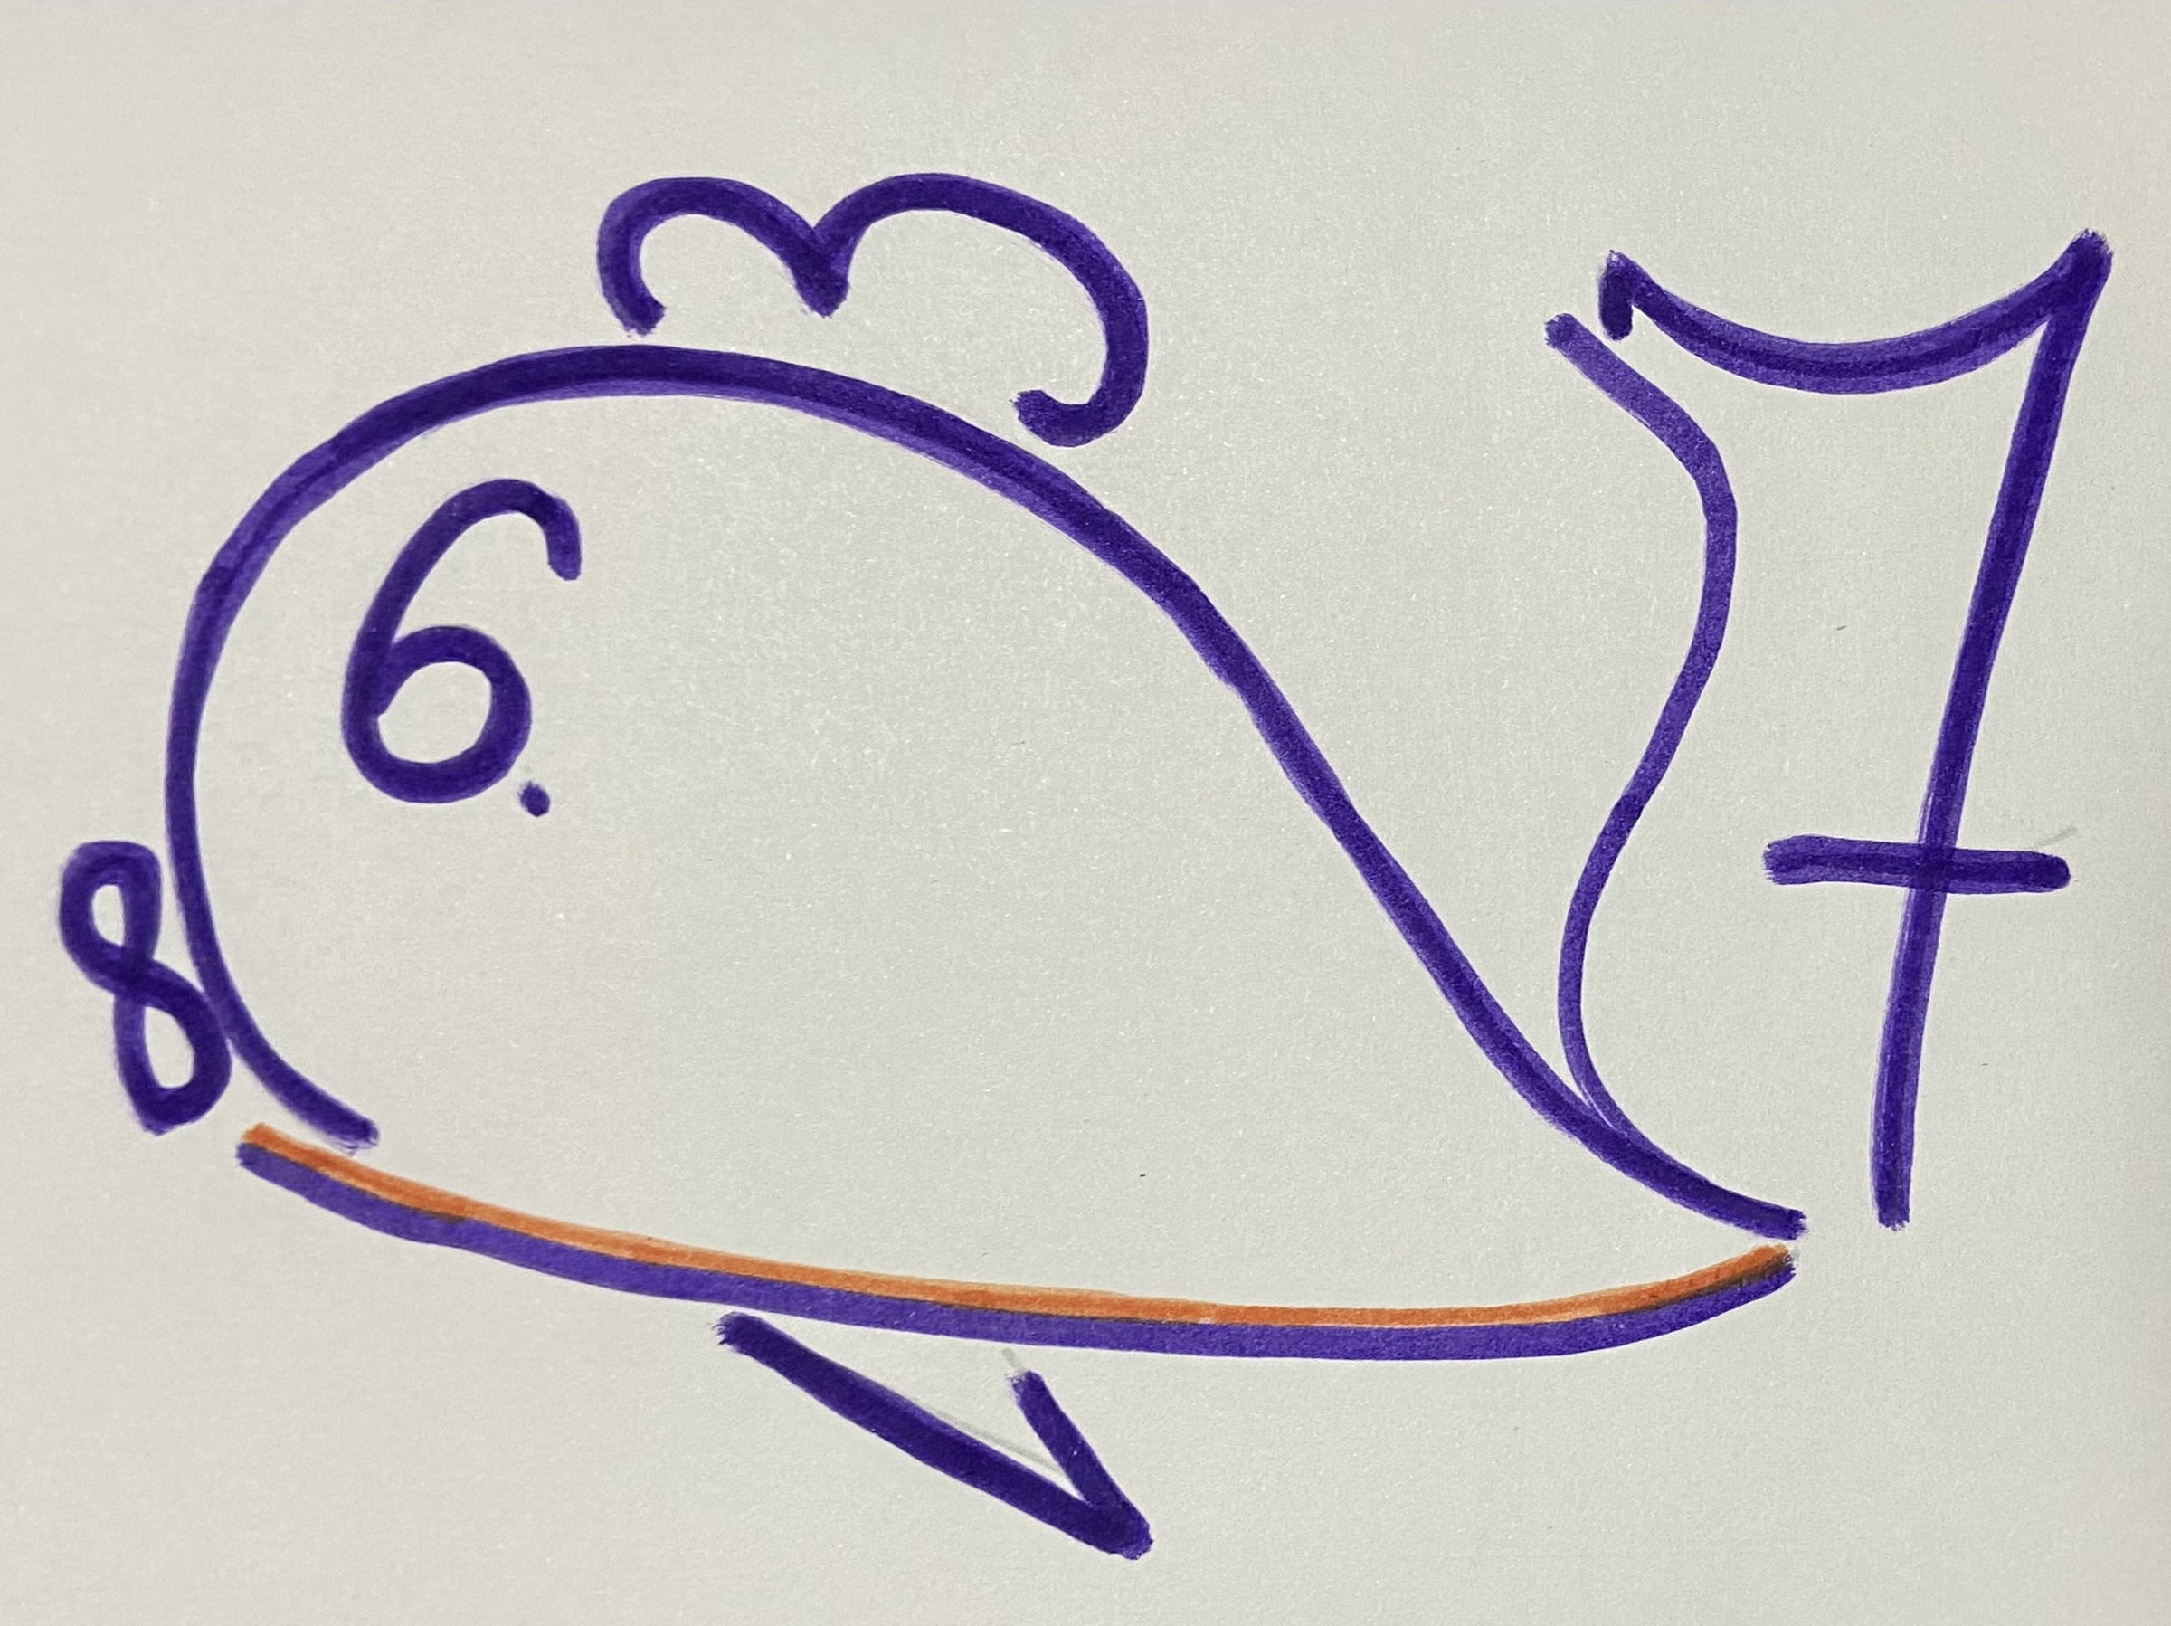
изограф

Slide 12
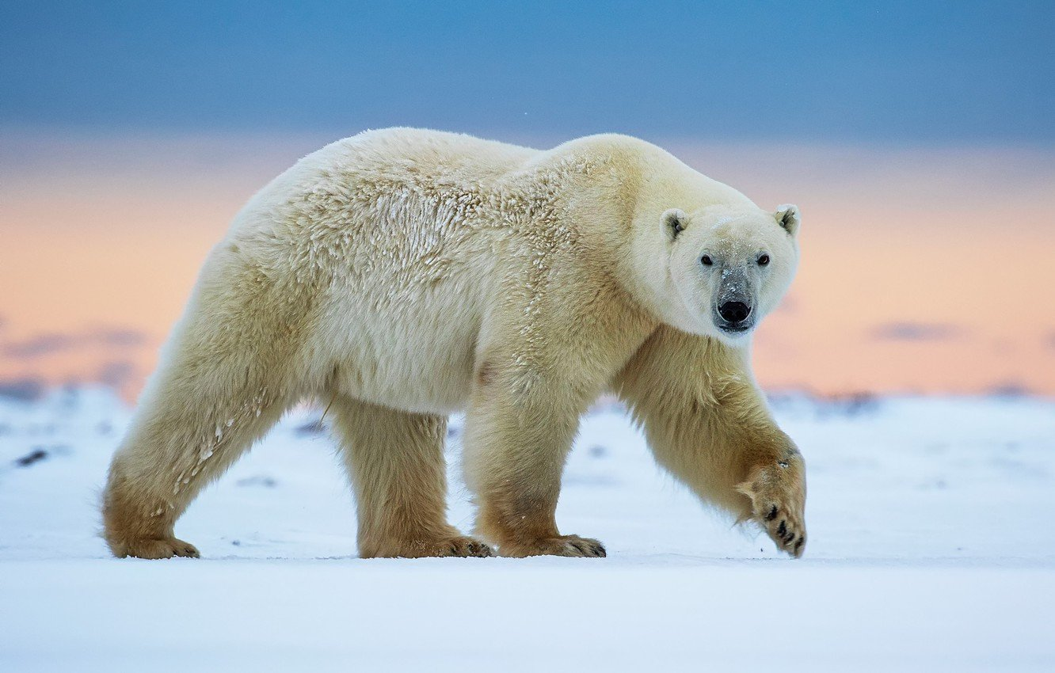
27 февраля
Международный день
белого медведя

Slide 13
На уроке мне понравилось …
Было интересно, когда …
Я хочу сказать спасибо …

